Slide 1

Liikuntaa hyvän ikääntymisen puolesta
2.1.2018/aa
Notes:
Ajatuksena on lähestyä liikuntaa laajasti hyvän ikääntymisen, terveyden ja toimintakyvyn kannalta

Slide 2
Päivittäinen liikkuminen on ikäihmiselle elinehto
Liikkuminen ei estä vanhenemista, mutta sen avulla säilytetään ja parannetaan lihasvoimaa, tasapainoa, liikkuvuutta ja kävelykykyä.
Liikkuminen vahvistaa myös mielen hyvinvointia ja muistia sekä tarjoaa mahdollisuuden tavata muita ihmisiä.
Riittävä päivittäinen liikkuminen tukee merkittävästi pitkäaikaissairauksien ehkäisyä, hoitoa ja kuntoutusta.
Ikäinstituutti
Notes:
Tämä dia korostaa liikunnan monipuolisia hyötyjä ikääntyvälle. Lähde: Ikäinstituutin nettisivut

Slide 3
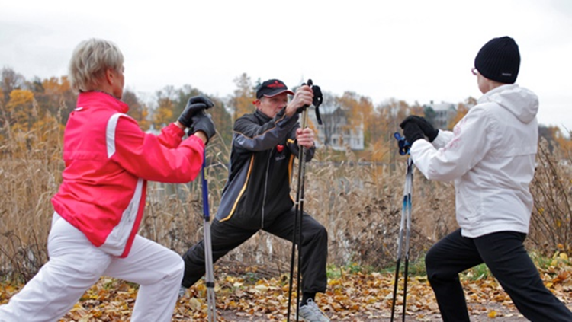
Liikunnan terveysvaikutukset
Lisää HDL-kolesterolia
Vähentää LDL-kolesterolia ja triglyseridejä
Vähentää kolesteroliplakin muodostumista sepelvaltimoissa
Laskee verenpainetta
Parantaa sokeritasapainoa, vähentää tyypin 2 diabeteksen puhkeamisen vaaraa
Auttaa painonhallinnassa
Rentouttaa
Vahvistaa luustoa
Notes:
Pääasiassa keskeisiä hyötyjä valtimoterveyden kannalta. Lisäksi luustovaikutukset.

Slide 4
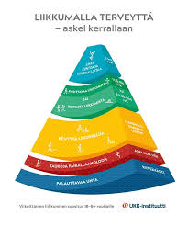
Liikuntapyramidi

Slide 5
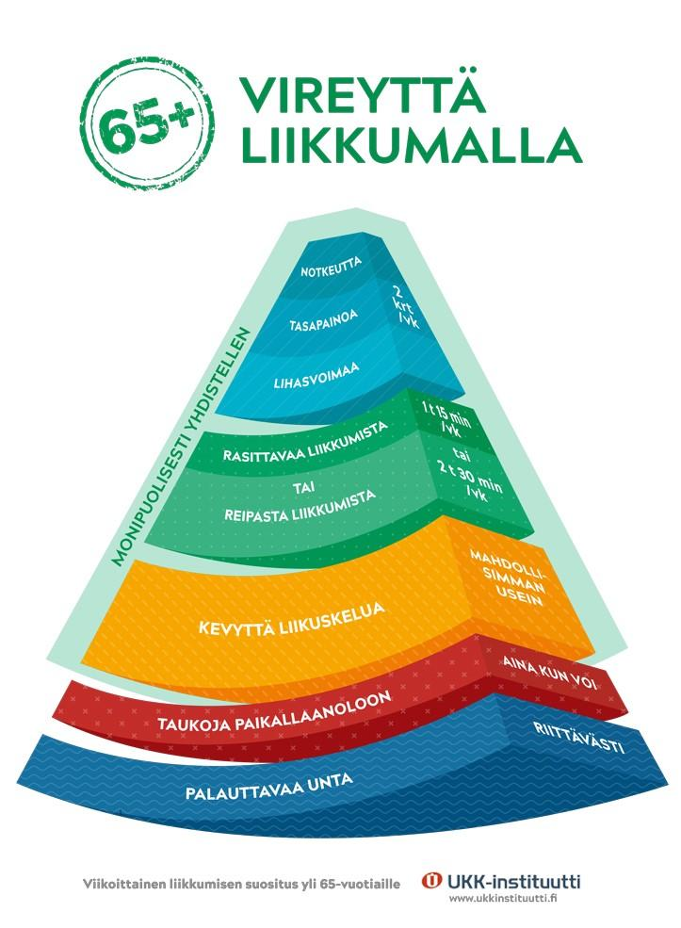
65+ liikuntapyramidi

Slide 6
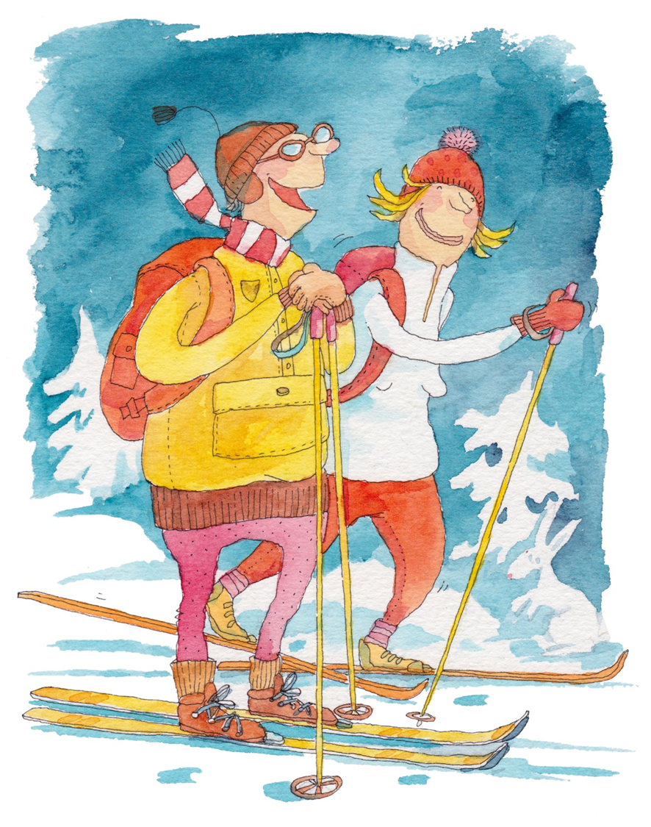
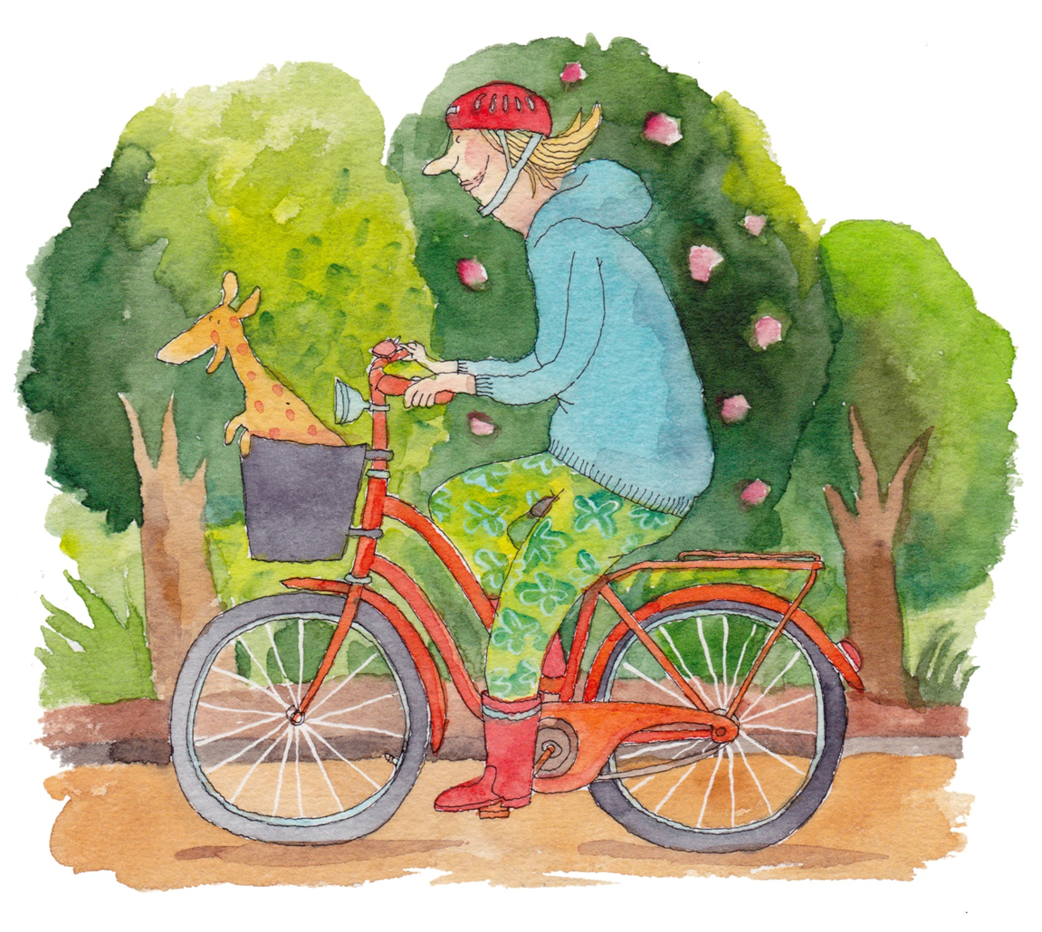
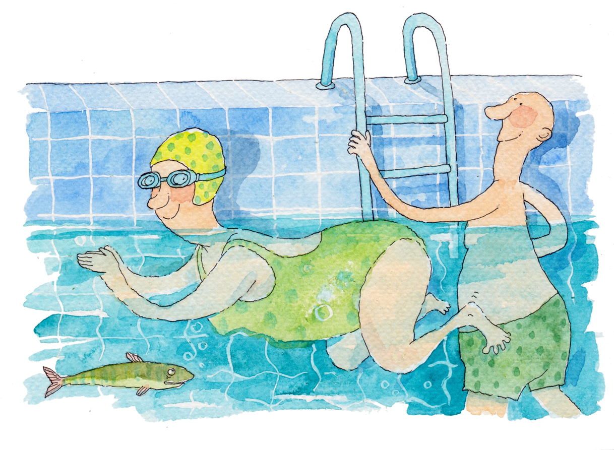
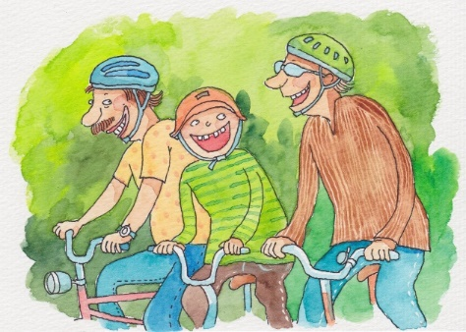
Liikuntasuositus
Kestävyystyyppistä kohtuullisesta liikuntaa
kuten reipasta kävelyä
Mistä sinä pidät?
Notes:
Kuvissa esimerkkejä liikuntamuodoista. Ratkaisevaa on, että ihminen löytää itselleen mieluisan liikuntamuodon ja omaan arkeen sopuivat liikuntahetket. Näin syntyy mahdollisuus säännölliseen liikuntaan. Tässä kohtaa voi nostaa kuulijoiden ajatuksiin tai keskusteluun esim. pariporinana ajatuksen Mistä liikunnasta itse pitää.

Slide 7
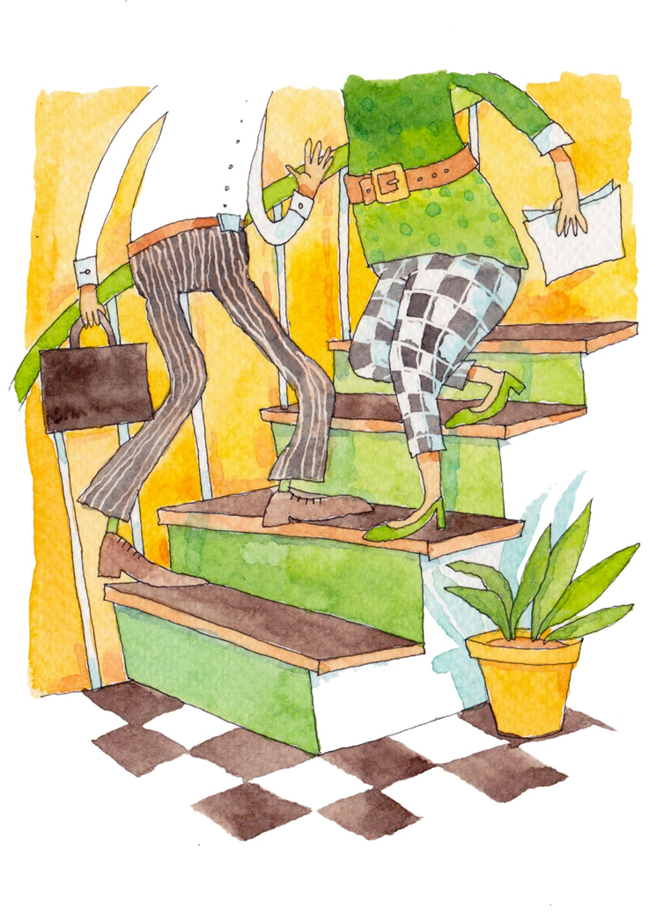
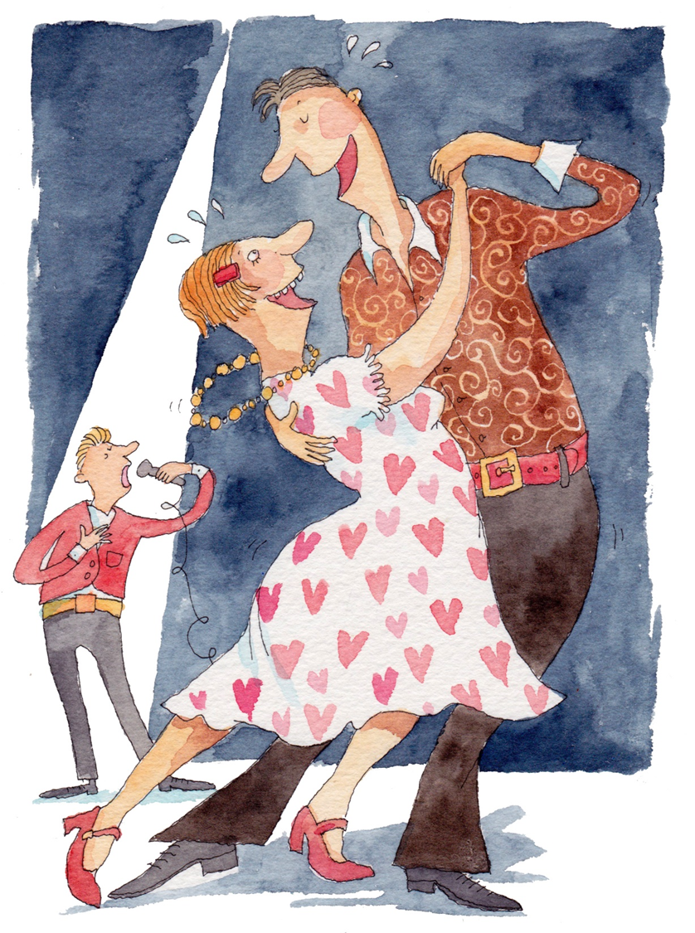
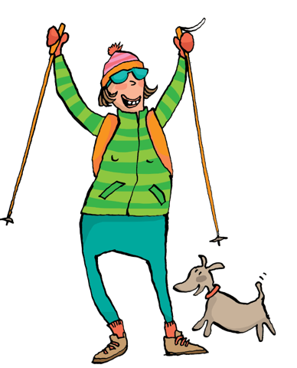
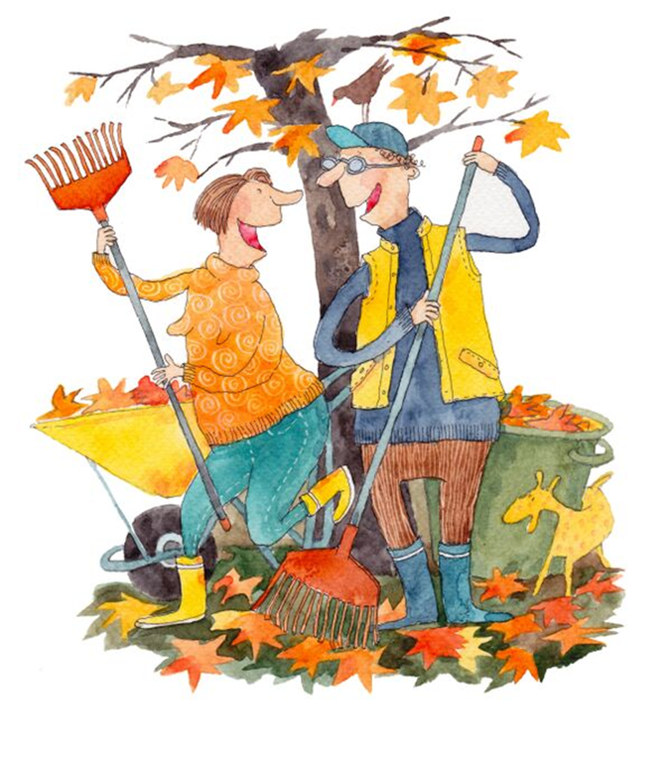
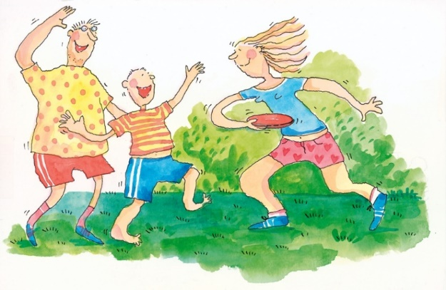
Houkutteleeko näistä joku ?
Notes:
Lisää esimerkkejä erilaisista liikuntamuodoista. Liikuntamuotoja on runsaasti ja kannattaa etsiä ja löytää itselle sopiva ja mieluinen.

Slide 8
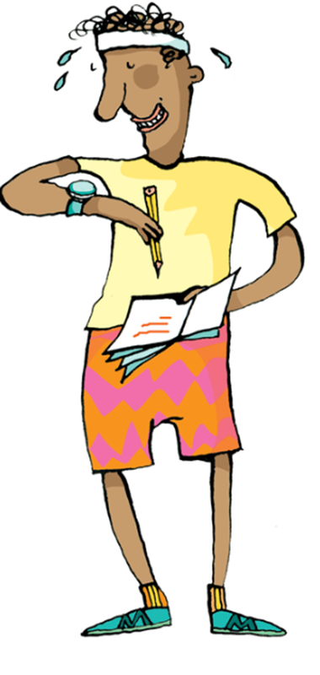
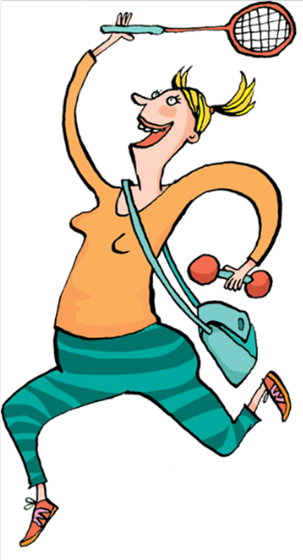
TAI:
Rasittavaa kestävyysliikuntaa
Mistä sinä pidät?
Notes:
Esimerkkejä rasittavammasta liikuntamuodoista. Nämä ovat hyviä vaihtoehtoja, mutta ei ole välttämätöntä, että liikkuu rasittavasti. Kohtuullisuus riittää. Mistä liikuntamuodosta kuulija pitää?

Slide 9
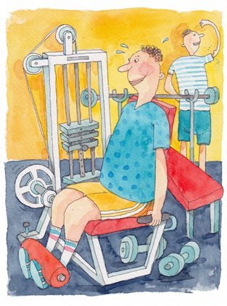
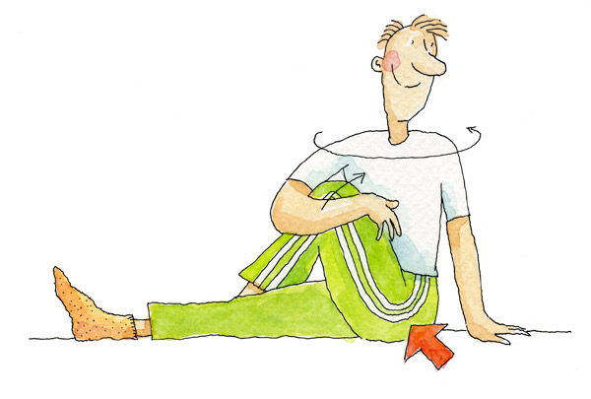
Lihasvoimaa, tasapainoa ja notkeutta harjoittavaa liikuntaa
Oletko kokeillut ?
Notes:
Lihasvoiman, tasapainon ja notkeuden harjoittaminen on erityisen tärkeää ikääntyville. Kannattaa innostaa kokeilemaan ja huomaamaan hyvät vaikutukset arjessa.

Slide 10
Lihasvoima
Lihasvoimaa tarvitaan esimerkiksi tuolista seisomaan noustessa, portaissa kävellessä sekä erilaisissa äkkitilanteissa kuten liukkaalla.
Voima heikkenee iän myötä, mutta sopivalla harjoittelulla voidaan säilyttää tai jopa parantaa.
Kotona, kuntosalilla, sydänyhdistyksen ryhmässä?......
Notes:
Lihasvoima on todella tärkeää ikääntyville. Koskaan ei ole liian myöhäistä aloittaa lihasvoiman harjoittamista. Jopa yli 90 –vuotiaat saavat hyviä tuloksia aikaiseksi. Rohkeasti vaan kokeilemaan.

Slide 11
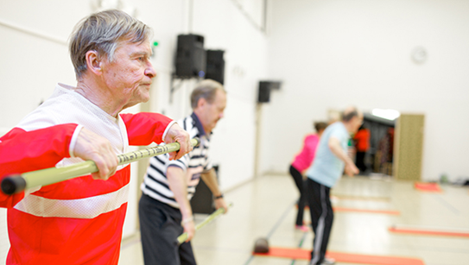
Lihasvoimaharjoittelu
Lisää lihasvoimaa ja -kestävyyttä ja fyysistä toimintakykyä
Vaikuttaa positiivisesti
kehon koostumukseen
sokeriaineenvaihduntaan
veren kolesteroliarvoihin
perusaineenvaihduntaan sekä
sydämen ja verenkiertoelimistön kuntoon

Slide 12
Tasapaino
Tärkeää iäkkäiden ihmisten liikkumiskyvyn kannalta.
Tarvitaan asennon säilyttämiseksi niin paikalla seistessä, esimerkiksi liikennevaloissa, kuin liikkuessakin.
Ulkona liikkuessa tasapainoa tarvitaan enemmän, sillä vaihtelevat maastonmuodot vaikeuttavat kävelyä.
Heikkenee iän myötä, mutta sopivalla harjoittelulla voidaan säilyttää tai jopa parantaa.
Liikkumiskyvyn edistymisen kannalta parasta on harjoitustilanne, missä yhdistyvät sekä voima- että tasapainoharjoittelu.
Tärkeintä on kuitenkin harjoitella säännöllisesti ja tavoitteellisesti, harjoittelun tehoa vähitellen nostaen.
Kotona, kuntosalilla, sydänyhdistyksen ryhmässä?......
Notes:
Keskeinen asia ikääntyville. Sopii hyvin lihasvoimaharjoittelun kanssa samalla kertaa harjoitettavaksi.

Slide 13
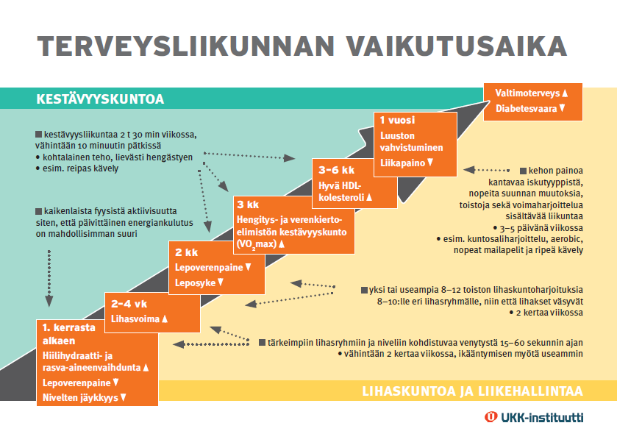
Notes:
Tästä kuvasta ei tarvitse käydä läpi enää liikuntasuositusta vaan voi keskittyä terveysliikunnan vaikutusaikaan. Jotta ihminen jatkaa liikkua säännöllisesti ja pitkäjänteisesti, tulee liikunnan olla mieleistä on omaan arkeen sopivaa. Vain näin terveysvaikutukset ovat saavutettavissa.

Slide 14
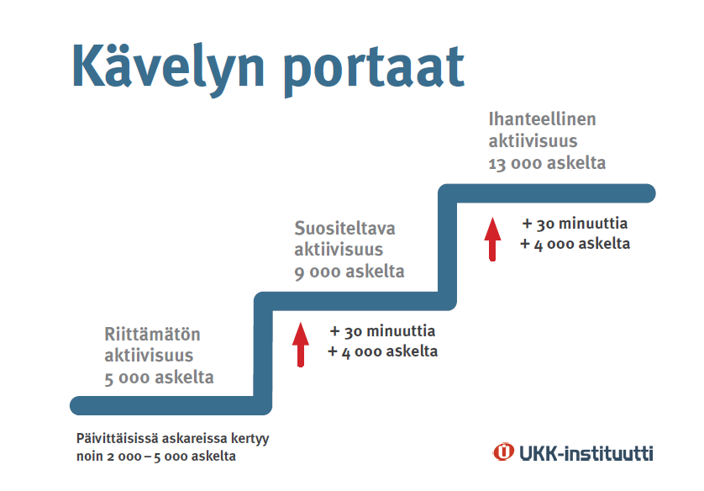
Notes:
Vaihtoehtona liikuntasuosituksien minuuttimäärille voi esitellä askelten keräämisen. Suositeltavana askelmääränä viestitään helposti muistettavaa lukua 10 000 askelta.
Ajatuksena on, että seuraa askelmittarilla omia askelia ja lisää askelten määrätavoitetta esim. 10 %:lla. Uusi uusiaskelmäärä on saavutettu ja tuntuu helpolta, voi tehdä uuden 10 %:n lisäyksen. Näin kävelijä etenee vähitellen kohti 10 000 askelta. Jokainen askel kannattaa ottaa. Jokainen askel on merkityksellinen myös painonhallinnan kannalta.

Slide 15
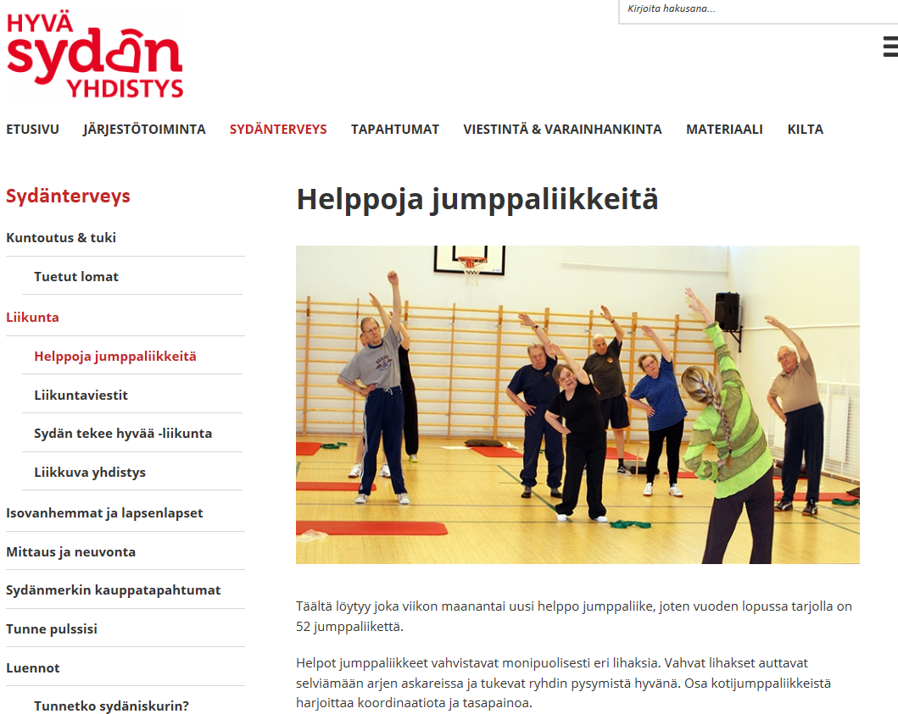
52 helppoa jumppaliikevideota
Helppoja jumppaliikkeitä
Tasapainotikku
Runkoa pitkin
Notes:
Tässä voi esitellä Sydänliiton tuottamia helppoja jumppaliikkeitä. Liikkeet on lyhyissä videoissa. Linkki kannatta avata ja kertoa yleisölle videoiden tarkka sijaintipaikka netissä.

Slide 16
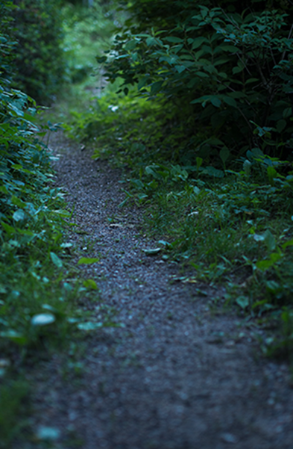
Luontoliikunnan terveysvaikutuksia
Kohollaan oleva verenpaine, syke ja lihasjännitys alenevat.
Stressihormoni kortisolin määrä vähenee.
Jo 20 minuutin luonnossa olon jälkeen havaitaan mitattavia muutoksia.
Notes:
Valtimoterveyden kannalta joitain terveysvaikutuksia. Lähde: SITRA

Slide 17
Nauti luonnosta
Luontokokemukset lisäävät tutkitusti suvaitsevaisuutta, avuliaisuutta ja tyytyväisyyttä elämään.
Luonnon katseleminen kohottaa mielialaa ja lisää keskittymiskykyä.
Se myös nopeuttaa toipumista.
Stressiä voi hälventää sisätiloissakin ihan vain ajattelemalla mielipaikkaansa luonnossa.
Mikä on sinun mielipaikkasi luonnossa?
Luonto terävöittää aisteja ja lisää tarkkaavaisuutta. Mutta vaikka luonto saakin meidät valppaiksi, se myös aktivoi parasympaattisen hermoston ja lisää levollisuuttamme.
Epätasaisessa maastossa kulkiessa tasapaino kehittyy.
Notes:
Lähde:SITRA
Mikä on sinun lempipaikkasi-mielikuvaharjoitukselle on hyvä paikka tässä. Kuulijat voivat sulkea silmänsä ja viipyä hetken mielipaikassaan luonnossa. Jos aikaa, niin mielipaikan voi kertoa toiselle kuulijalle tai tehdä vaikka kierros, jolloin kaikki kertovat vuorotelleen. Jos pieni yleisö, voivat kuulijat vuorotellen kertoa omasta mielipaikasta luonnossa ja muut samalla pitävät silmät kiinni ja ” näkevät” tuon paikan.

Slide 18
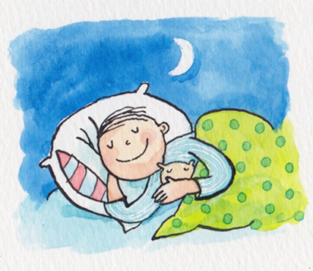
Liikunta parantaa unta
Nopeuttaa nukahtamista
Pidentää syvän univaiheen kestoa
Lyhentää ns. vilke- eli REM-unta – yhtä unen vaihetta, jolloin nähdään valtaosa unista.
Voi ehkäistä unettomuutta
Voi ehkäistä uniapneaa laihtumisen kautta
Vaikutukset havaittavissa muutamasta viikosta muutamaan kuukauteen
Säännöllinen vapaa-ajan liikunta liittyy häiriintymättömään uneen, kun taas vähäinen liikunta on yhteydessä unihäiriöihin.
Liikunta korjaa univajeeseen liittyviä haitallisia hormonien sekä sokeri- ja rasva-aineenvaihdunnan muutoksia.
Notes:
Lähteet:
Härmä Mikko, Sallinen Mikael. Hyvä uni – hyvä työ, Helsinki: Työterveyslaitos, 2004.
Kukkonen-Harjula Katriina, Härmä Mikko. Kohentaako liikunta unta? Työterveyslääkäri 2009; (4) 71 – 74
Partinen Markku, Huovinen Maarit. Terve uni. Vantaa: WSOY, 2007
Soinila Seppo. Ajattele aivojasi. Hki: Duodecim, 2003
Ylioppilaiden terveydenhoitosäätiön oppaita 3: Hyvän unen lyhyt oppimäärä, 2009

Slide 19
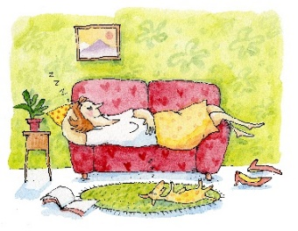

Miksi liikunta parantaa unta?
Ei ole täyttä selvyyttä mekanismeista.
Lihasten väsyminen, liikunnan aiheuttamat hormoni- ja kehon lämpötilamuutokset sekä psyykkinen rentoutuminen ovat yhteydessä parempaan uneen.
Liikunnan aikana kehon lämpötila nousee ja sen jälkeen laskee. Laskun jälkeen nukahtaminen on helpompaa.
Mieluinen liikuntaharrastus
→
Myönteiset
tunteet
Stressi ↓
Itsetunto ↑
Nukahtaminen
Notes:
Lähteet:
Härmä Mikko, Sallinen Mikael. Hyvä uni – hyvä työ, Helsinki: Työterveyslaitos, 2004.
Kukkonen-Harjula Katriina, Härmä Mikko. Kohentaako liikunta unta? Työterveyslääkäri 2009; (4) 71 – 74
Partinen Markku, Huovinen Maarit. Terve uni. Vantaa: WSOY, 2007
Soinila Seppo. Ajattele aivojasi. Hki: Duodecim, 2003
Ylioppilaiden terveydenhoitosäätiön oppaita 3: Hyvän unen lyhyt oppimäärä, 2009

Slide 20
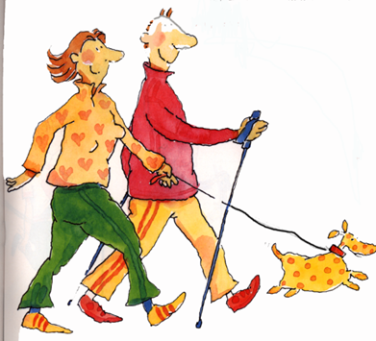
Millainen liikunta parantaa unta?
Säännöllinen
Ei tiedetä, mitkä liikuntalajit vaikuttavat suotuisimmin uneen
Myös ulkona raittiissa ilmassa monet suomalaiset kokevat, että varsinkin lenkkeily ja iltakävely helpottavat nukahtamista ja parantavat unen laatua
Paras vaikutus:
  liikunta kestää yli tunnin
  vähintään kolme – neljä tuntia ennen nukkumaan menoa, jolloin palautumiseen jää riittävästi aikaa.
Notes:
Lähteet:
Härmä Mikko, Sallinen Mikael. Hyvä uni – hyvä työ, Helsinki: Työterveyslaitos, 2004.
Kukkonen-Harjula Katriina, Härmä Mikko. Kohentaako liikunta unta? Työterveyslääkäri 2009; (4) 71 – 74
Partinen Markku, Huovinen Maarit. Terve uni. Vantaa: WSOY, 2007
Soinila Seppo. Ajattele aivojasi. Hki: Duodecim, 2003
Ylioppilaiden terveydenhoitosäätiön oppaita 3: Hyvän unen lyhyt oppimäärä, 2009

Slide 21
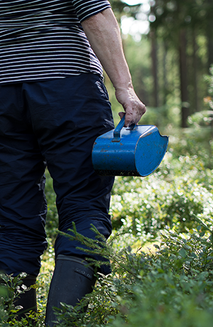
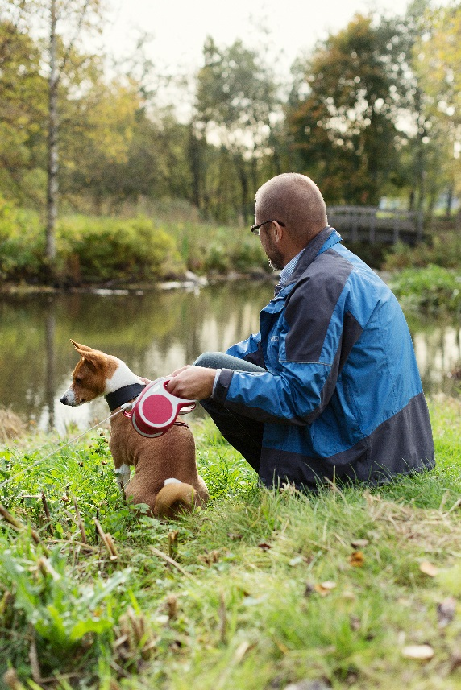
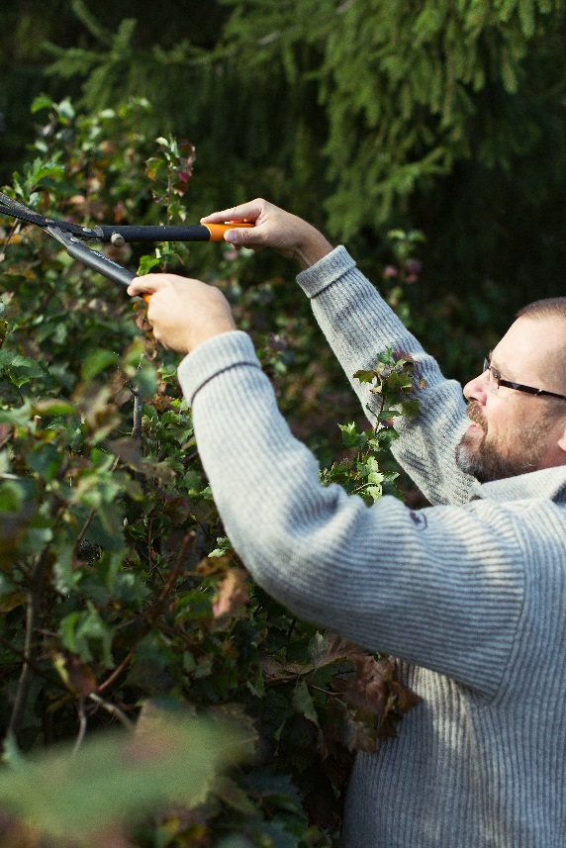
Mukavia hetkiä liikunnan parissa

